Slide 1
Транквилизаторы в терапии бессонницы
Работу выполнили: Абратенко Т., Бархатова А., Башуров К.

Slide 2
План презентации
виды терапии бессонницы
лекарственная терапия бессонницы
транквилизаторы. понятие.
виды транквилизаторов применяемых в терапии бессонницы

Slide 3
Терапия бессонницы Нелекарственная
Когнитивно-поведенческая терапия инсомнии (КПТ-И; Cognitive Behavioural Therapy for Insomnia, CBT-I) – комплекс мероприятий, направленных на устранение провоцирующих и поддерживающих факторов инсомнии (поведенческих, когнитивных и психологических): несоблюдение режима и привычек сна, гиперактивацию и тревожность, дисфункциональные представления о сне.
Когнитивная часть избавляет от ошибок мышления. Она дает объективную информацию, разъясняет, развенчивает заблуждения относительно сна твердыми фактами; помогает помять, что правильно, а что нет; создает аргументацию и мотивацию для работы.
Поведенческая часть устраняет ошибки поведения: проводя поведенческую терапию, человек выполняет конкретные полезные рекомендации, совершает действия в правильном направлении.
​

Slide 4
Лекарственная терапия бессонницы
Принципы назначения снотворных средств:
Лечение инсомнии рекомендуется начинать с растительных препаратов или безрецептурных средств. Эти препараты создают наименьшие проблемы для пациентов, легко могут быть отменены в дальнейшем.
Большинство специалистов предпочитают использовать "короткоживущие" препараты, которые не имеют постсомнических проблем, не вызывают вялости и сонливости в период бодрствования, не оказывают влияния на моторные функции. Особенности важно это при лечении людей, которые хотят сохранить профессионально-трудовую активность (амбулаторные больные, работающие на производстве, водители и т.д.).
Длительность назначения снотворных препаратов не должны превышать 3 недели (оптимальный срок - 10-14 дней). За этот период, как правило, не формируется привыкание и зависимость, а также синдром отмены. В то же время удается воздействовать на причину расстройства.
Пациентам старших возрастных групп снотворные препараты следует назначать в суточной дозе вдвое меньше обычной.
Больным, длительно получающим снотворные препараты, необходимо проводить "лекарственные каникулы".
При назначении лекарственного средства необходимо учитывать доступность лекарства по цене для пациента, его наличие в аптеках и степень известности (доверия) среди врачей и пациентов.

Slide 5
Транквилизаторы
Транквилизаторы (“tranquillo-are”– делать спокойным, безмятежным) или анксиолитики (от лат. anxius – тревожный, охваченный страхом, т.е. “противотревожные”), или атарактики (от лат. ataraxia– невозмутимость духа, душевный покой) - лекарственные средства, оказывающие успокаивающее действие, но в уже малых терапевтических дозах устраняющие внутреннее психоэмоциональное напряжение, беспокойство, чувство боязни, ненависти и страха невротической природы.

Slide 6
Виды транквилизаторов
Бензодиазепиновые
Небезодазепиновые

Slide 7
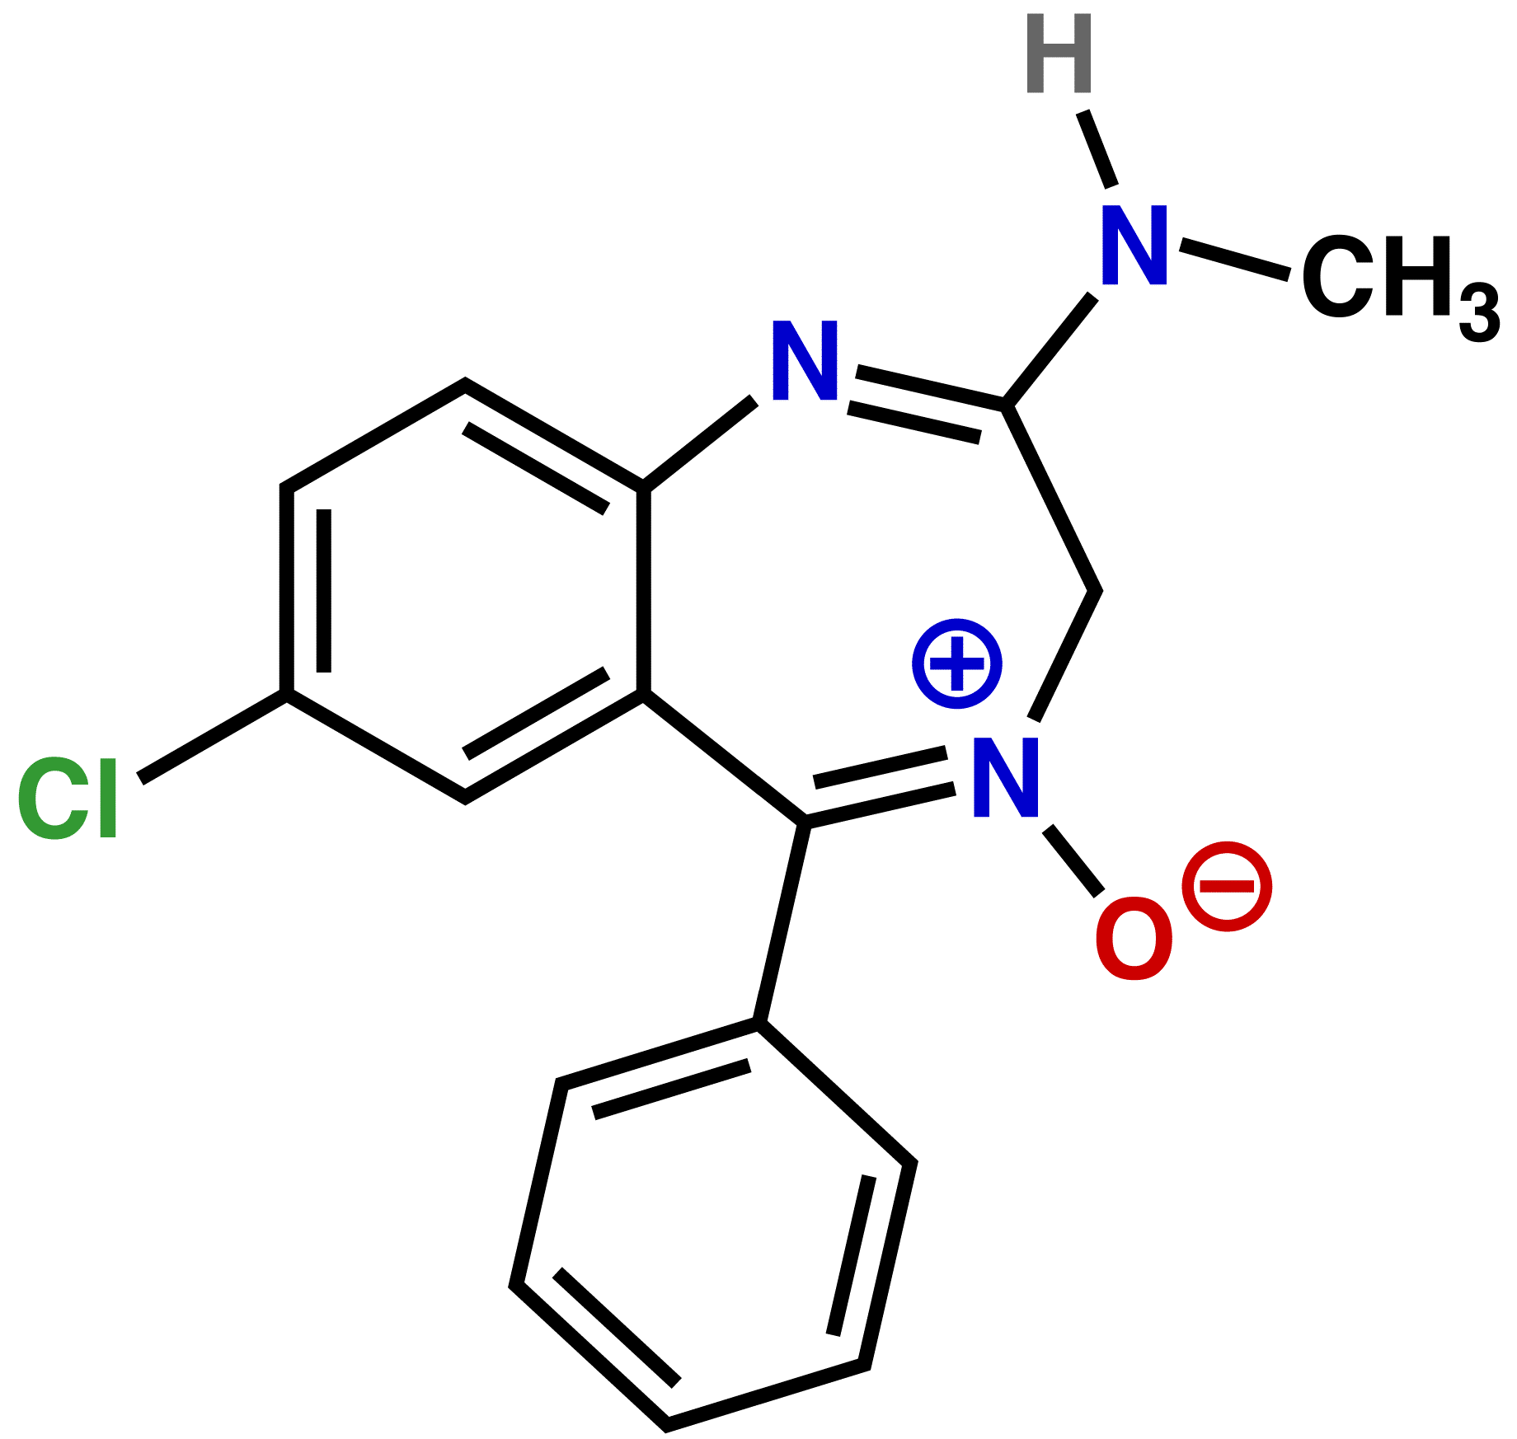
Бензодиазепины
Бензодиазепины используются для краткого лечения неосложненной бессонницы. Могут быть эффективны на протяжении нескольких недель, хотя более предпочтительно их использование с перерывами.
Молекулярная структура хлордиазепоксида, первого бензодиазепина.

Slide 8
Основные преимущества:
- длительная эффективность
- благоприятный терапевтический индекс (широкий даипазон между лечебными и смертельными дозами)
- комплексное воздействие на структуру сна: укорачивает латентную фазу сна, увеличивают продолжительность сна, укорачивают медленный сон, подавляют снохождение и кошмары медленной фазы сна, подавляют поведенческие расстройства на стадии быстрого сна.

Slide 9
Основные недостатки:
- повышение толерантности (через некоторое время перестают оказывать желаемое действие)
- развитие психологической или физической зависимости
- не устраняется причина, вызывающая расстройство сна
- возможные побочные эффекты: чувство "похмелья", усталость, сонливость, слабость, расстройство сознания, беспокойство, раздраженность, головокружение, потеря аппетита, нарушения пищеварения, дыхания, деятельности печени и почек, помутнение зрения, кожная сыпь, отрицательное влияние на плод
- усиление действия алкоголя
- негативное взаимодействие с другими лекарствами
- передозировка

Slide 10
В зависимости от периода полувыведения выделяют:
1. Более 24 ч. Диазепам, элениум, флунитразепам, нитразепам.
2. От 5 до 24 ч. Алпразолам, лоразепам, темазепам.
3. Менее 5 ч. Триазолам, зопиклон.

Slide 11
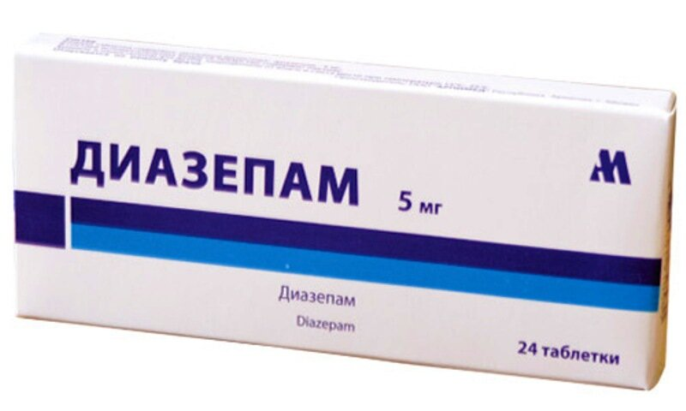
Период полувыведения более 24 ч.
Диазепам
Синонимы: валиум, сибазон, апаурин, даипам, реланиум, аподиазепам, седуксен.
- быстрый седативный эффект
- продолжительное снотворное действие
- мышечная слабость, атаксия, нарушение координации дивжений
- зависимость

Slide 12
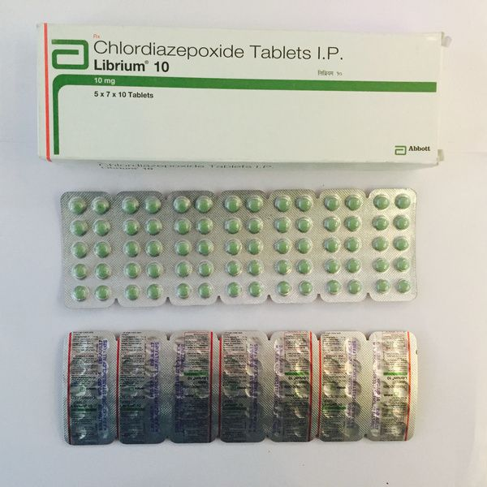
Период полувыведения более 24 ч.
Хлордиазепоксид
Синонимы: либриум, хлозепид, напотон, элениум. Период полувыведения 100 ч.
- действует медленнее
- продолжительный снотворный эффект

Slide 13
Период полувыведения более 24 ч.
Флунитразепам
Синонимы: рогипнол, флунитразепам-тева, сомнубен.
- выраженный седативный эффект
- центральное противосудорожное и миорелаксирующее действие
- осторожно применять у пожилых (возможно угнетение дыхания)
- снижения внимания в течение суток

Slide 14
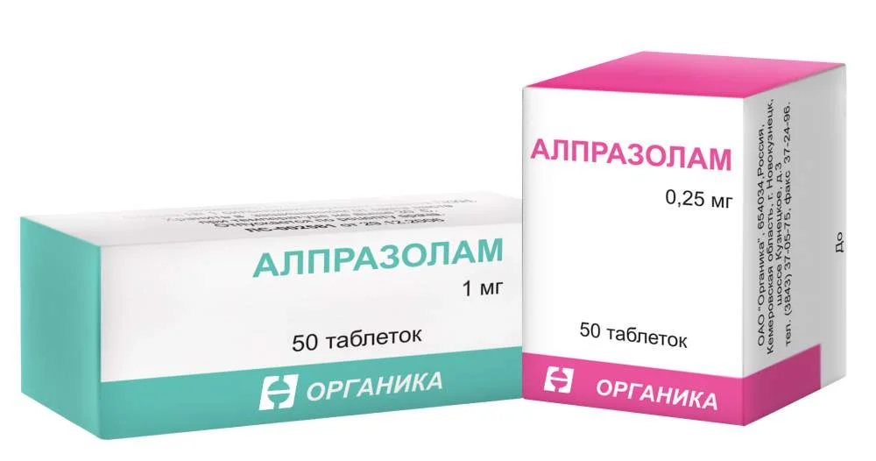
Период полувыведения 5-24 ч.
Алпразолам
Синонимы: ксанакс, кассадан, алзолам, недрол. Период полувыведения 12 ч.
- мощный терапевтический эффект на симптомы страха, тревоги, депрессии
- вегетостабилизирующий эффект
- низкая частота побочных эффектов
- быстро всасывается
- хорошая переносимость у пожилых и ослабленных пациентов
- комплексное влияние на сон
- использование низких дозировок

Slide 15
Период полувыведения 5-24 ч.
Алпразолам-ретард (ксанакс-ретард). Период полувыведения 12 ч.
- противотревожное действие в 4 раза превосходит обычный алпразолам
- достаточно 1-2 краткого приема препарата в сутки
- обеспецивает более продолжительную и постоянную концентрацию препарата в плазме
- меньшая частота побочных эффектов
- снижена опасность формирования
зависимости

Slide 16
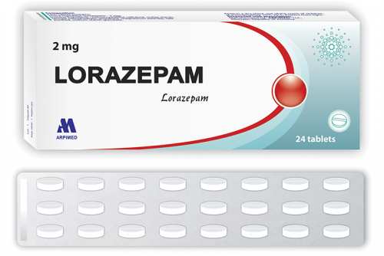
Период полувыведения 5-24 ч.
Лоразепам
Синонимы: ативан, аполоразепам, мерлит, теместа
- быстро всасывается
- умеренный снотворный эффект
- противосудорожная активность
- возможна сухость во рту, тошнота,
атаксия

Slide 17
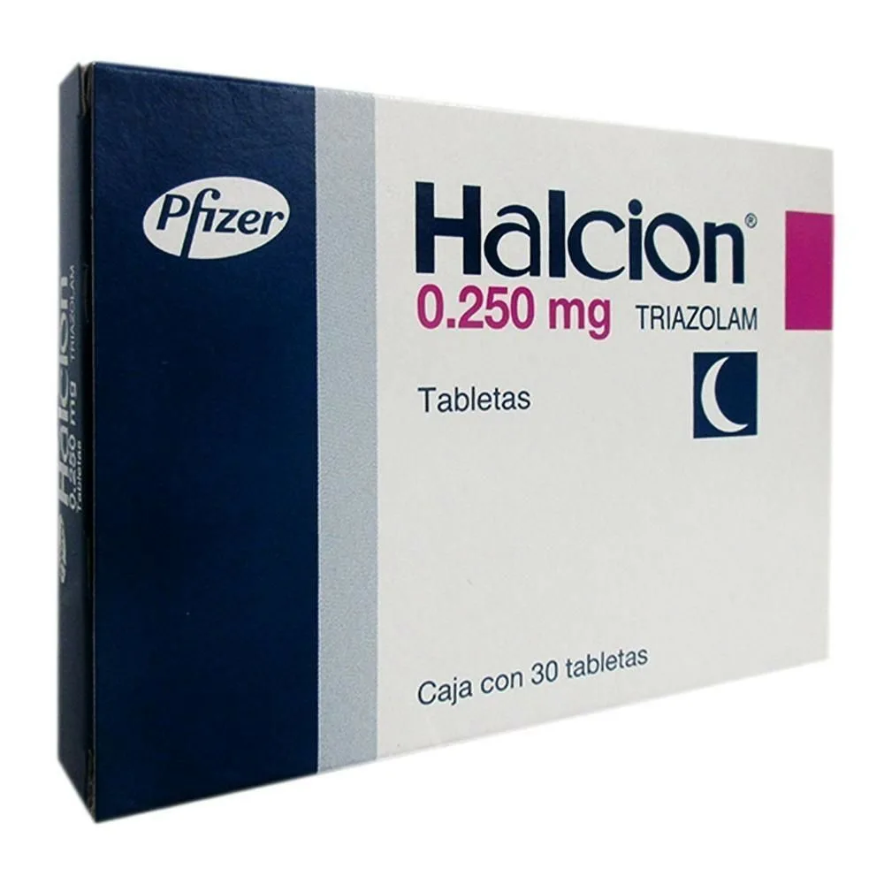
Период полувыведения менее 5 ч.
Триазолам
Синоним: хальцион
- лучшее лекарство при бессоннице в момент засыпания благодаря быстрому поглощению организмом
- может приниматься перед самым отходом ко сну или даже в середине ночи
- обеспечивает 5-6 ч сна без ощущения утреннего "похмелья"
- не накапливается в организме
- допускает максимально нормальную дневную деятельность, может даже ускорять реакцию в дневное время, когда принимается вечером перед сном
- быстрая фаза сна откладывается, но по количеству не изменяется
- безопасен при лечении пожилых и ослабленных пациентов
- сон может быть не очень глубоким
- в дневное время может быть беспокойство
- внезапное прекращение приема может вести к явлениям абстиненции
- редко может быть нарушение памяти, атаксия

Slide 18
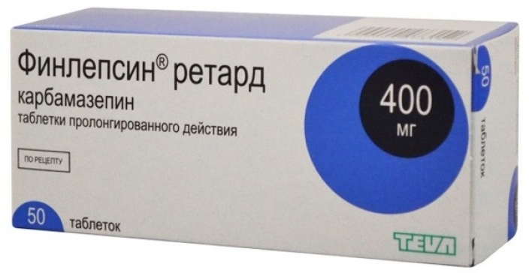
Другие бензодиазепины
Карбамазепин (финлепсин)
Предпочтителен при нарушениях сна, вызываемых болевым синдромом, при выраженной полиурии (при несахарном диабете).
Средняя лечебная дозировка 600-800 мг/сут.

Slide 19
Клоназепам (антелепсин)
Эффективн при нарушениях сна при экстапирамидных синдромах, панических атаках, нарушениях ритма сердца, синдроме беспокойных ног, эпилепсии.
Средняя лечебная дозировка 6-8 мг/сут.

Slide 20
Небензодиазепиновые транквилизаторы (циклопирролоны)
Имован
Синоним: зопиклон.
- структурно отличается от бензодиазепинов и барбитуратов
- быстро вызывает сон, не уменьшая доли быстрого сна
- короткий период полувыведения обеспечивает отсутствие кумуляции
- частый побочный эффект в виде ощущения горького или металлического вкуса во рту
- может отмечаться сонливость, головокружение, нарушения координации при пробуждении.

Slide 21
Спасибо за внимание

